Slide 1
Prueba de bondad de ajuste
Ji-cuadrada

Slide 2
USO
La prueba de Ji-cuadrada nos permite probar si más de dos proporciones de población pueden ser consideradas iguales
Además, si calificamos una población en diferentes categorías respecto a dos atributos (ej, edad y desempeño laboral), entonces podemos utilizarla para determinar si los dos atributos son independientes entre sí

Slide 3
Ji-cuadrada como prueba de independencia
Suponga que en 4 regiones de una compañía de salud muestra la actitud de los empleados respecto a la evaluación del desempeño en el trabajo. Los trabajadores eligen el método actual (2 por año) y el nuevo método (1 Trimestral)

Slide 4
Tabla de contingencia
 | Noreste | Sureste | Central | Costa Oeste | Total
No. Empleadosq’ prefieren Met. actual | 68 | 75 | 57 | 79 | 279
No. Empleadosq’ prefieren Met. Nuevo | 32 | 45 | 33 | 31 | 141
Total empleados muestra en cadaregión | 100 | 120 | 90 | 110 | 420

Slide 5
La tabla anterior ilustra la respuesta a esta pregunta
Las 4 columnas proporcionan una base de clasificación – regiones gráficas
Los 2 renglones clasifican la información de otra manera: preferencia por los métodos de evaluación
Tabla de contingencia de 2X4

Slide 6
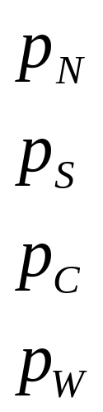
Frecuencias observadas
Ahora simbolizaremos las proporciones verdaderas de la población total de empleados que prefieren en el plan actual como:
Proporción de empleados en el NORESTE que prefieren el plan actual
Proporción de empleados en el SUR que prefieren el plan actual
Proporción de empleados en el CENTRAL que prefieren el plan actual
Proporción de empleados en el COSTA OSTE que prefieren el plan actual

Slide 7
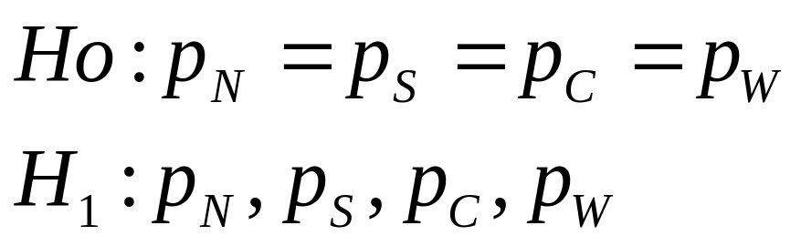
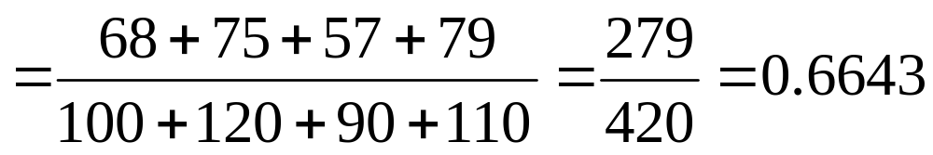
Hipótesis
Se establecen las Hipótesis
Si la Ho=V, se pueden combinar los datos de las 4 muestras y luego estimar la proporción de la fuerza de trabajo total (la población total) que prefieren el método de evaluación actual

Slide 8
Determinación de frecuencias esperadas
Si el valor 0.6643 estima la proporción de población esperada que prefiere el método presente de evaluación, entonces 0.3357 es la estimación de la proporción esperada de la población que prefiere el nuevo método de evalución, se puede estimar el número de empleados de la muestra de cada región que podríamos esperar que prefieran cada uno de los métodos de evaluación

Slide 9
Tabla de PROPORCIÓN
 | Noreste | Sureste | Central | Costa Oeste
´No. Total muestreado | 100 | 120 | 90 | 110
% estimada que prefiere el método actual | x 0.6643 | x 0.6643 | x 0.6643 | x 0.6643
No. que se espera prefiera el Met. actual | 66.43 | 79.72 | 59.79 | 73.07
No. Total muestreado | 100 | 120 | 90 | 110
% estimada que prefiere el Nuevo Método | x 0.3357 | x 0.3357 | x 0.3357 | x 0.3357
No. que se espera prefiera el nuevo método | 33.57 | 40.28 | 30.21 | 36.93

Slide 10
Ji-cuadrada
Razonamiento intuitivo
En las tablas anteriores se ilustra las proporciones y frecuencias real y la teórica
Para probar Ho se deben comparar las frecuencias que se observaron con las frecuencias que se esperaría si Ho=V
Si los conjuntos de frecuencias observadas y esperadas son casi iguales, se puede razonar intuitivamente que la Ho=v
Si existe diferencias grandes entre estas frecuencias, podemos rechazar la Ho

Slide 11
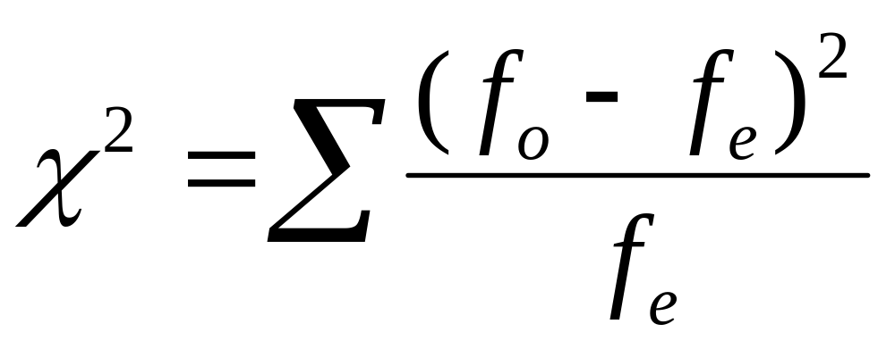
El estadístico de Ji-cuadrada
Una frecuencia observada
Una frecuencia esperada
Ji-cuadrada

Slide 12
Tabla de frecuencias
 | Noreste | Sureste | Central | Costa Oeste
Frecuencia que prefieren el MÉTODO ACTUAL
Frecuencia REAL observada | 68 | 75 | 57 | 79
Frecuencia esperada (teórica) | 66.43 | 79.72 | 59.79 | 73.07
Frecuencia que prefieren EL NUEVO MÉTODO
Frecuencia REAL observada | 32 | 45 | 33 | 31
Frecuencia esperada (teórica) | 33.57 | 40.28 | 30.21 | 36.93

Slide 13
Cálculo estadístico de Ji-cuadrada
1. restamos la frecuencia observada de la frecuencia esperada para cada uno de los ocho valores
Elevamos al cuadrado cada diferencia
Dividimos cada diferencia al cuadrado entre la frecuencia esperada
Sumamos los ocho resultados

Slide 14


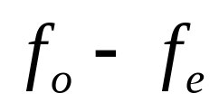
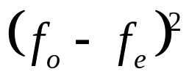
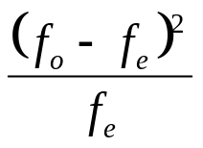
Cálculo estadístico de Ji-cuadrada
68 | 66.43 | 1.57 | 2.46 | 0.0370
75 | 79.72 | -4.72 | 22.28 | 0.2795
57 | 59.79 | -2.79 | 7.78 | 0.1301
79 | 73.07 | 5.93 | 35.16 | 0.4812
32 | 33.57 | -1.57 | 2.46 | 0.0734
45 | 40.28 | 4.72 | 22.27 | 0.5530
33 | 30.21 | 2.79 | 7.78 | 0.2576
31 | 36.93 | -5.93 | 35.16 | 0.9522

Slide 15
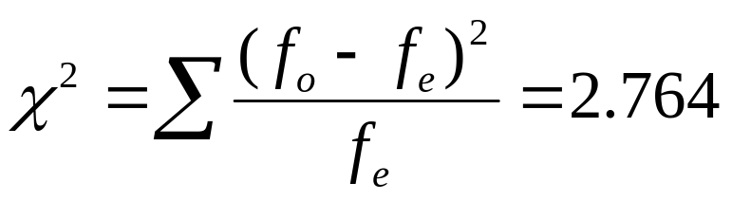
Interpretación del cálculo
Esta es el valor de Ji-cuadrada en el problema de comparación de las preferencias de métodos de evaluación. Si este fuera muy grande, digamos 20, indicaría una diferencia sustantiva entre valores reales y esperados.
Una Ji-cuadra=0 significa observancias = valores reales
Ji-cuadrada nunca puede ser negativa

Slide 16
Descripción de distribución
Ji-cuadrada
Si Ho=V, entonces la distribución de Ji-cuadrada puede aproximarse bastante bien a una curva continua conocida con el mismo nombre(DJC)
Existe una DJC por cada grado de libertad
Para un número pequeño de GDL, la DJC está seriamente sesgada a la derecha
Al aumentar GDL se hace simétrica
Si GDL es grande se asemeja a DNormal

Slide 17
Determinación de los GDL
GDL=(núm. Renglones – 1) (núm. Columnas - 1)
En el ejercicio anterior GDL=(r-1)(c-1)=(2-1)(4-1)=3
Si seleccionamos una nivel de significancia = 0.10
Se busca en columna 0.10 y 3GDL entonces
Estadistico de Ji=6.251, la región de aceptación de Ho va de la cola izquierada de la curva al valor Ji-cuadrada
El valor calculado de Ji-cuadrada de la muestra es de 2.764 y cae dentro de la región de aceptación. Por lo tanto de acepta la Ho

Slide 18
Consideraciones
Tamaños de muestras grandes
Para evitar incurrir en inferencias incorrectas de la prueba de Ho de Ji-cuadrada, si la regla general de que una frecuencia esperada de menos de 5 en una celda de una tabla de contingencia es demasiado pequeña para utilizarse

Slide 19
Consideraciones
Utilización de datos recolectados
Si el valor de Ji-cuadrada fuera cero, tendríamos que ser cuidadosos al preguntar si no existe absolutamente ninguna diferencia entre las frecuencias observadas y las esperadas
Es vital revisar si el sistema de muestreo fue el adecuado para validar o rechazar la Ho específica que se esta tratando

Slide 20
Ejercicio
Para ver si la venta de chips de silicio son independientes del punto del ciclo de negocios en que se encuentre la economía del país se han recogido las ventas semanales de una empresa y datos acerca de la economía del país,

Slide 21
Tabla de contingencia
VENTA SEMANAL ECONOMIA | Alta | Mediana | Baja | Total
En el pico | 20 | 7 | 3 | 30
En el punto bajo ABAJO | 30 | 40 | 30 | 100
En el punto bajo SUBIENDO | 20 | 8 | 2 | 30
En el punto bajo BAJANDO | 30 | 5 | 5 | 40
TOTAL | 100 | 60 | 40 | 200

Slide 22
Ejercicio
Un grupo de inversionistas presentan el siguiente comportamiento y desea saber la financiera si puede asumir que no importa el tipo de estudios que tiene el inversor, siempre será la misma proporción de dinero la que invertirá (contratos). La media es la presentada y a un costado la sdev de cada uno. Los resultados se muestran en la siguiente tabla:
 | Licenciatura | Posgrado | Secundaria | Preparatoria
Inversiones de alto riesgo | 15 / 0.050% | 16 / 0.075% | 11 / 0.045% | 14 / 0.035%
Inversiones de mediano riesgo | 26 / 0.075% | 24 / 0.06% | 28 / 0.055% | 27 / 0.051%
Inversiones de bajo riesgo | 54 / 0.10% | 60 / 0.045% | 67 / 0.065% | 58 / 0.08%

Slide 23
Ejercicio
Un editor de periódicos que trata de determinar con precisión las características de su mercado, se pregunta si la costumbre de leer diarios en la comunidad se relaciona con el nivel educativo de las personas. Pregunta a los adultos del área acerca de su nivel educativo y la frecuencia con que leen el periódico. Los resultados se muestran en la siguiente tabla:
Frecuencia con | Profesional | Pasante de |  | Bachillerato
la que leen | o posgrado | licenciatura | Bachillerato | inconcluso
Nunca | 10 | 17 | 11 | 21
Algunas veces | 12 | 23 | 8 | 5
Mañana o tarde | 35 | 38 | 16 | 7
Ambas ediciones | 28 | 19 | 6 | 13

Slide 24
Ejercicio (ANOVA)
En una comparación de las resistencias del concreto producido en 4 mezclas se prepararon 3 muestras de cada tipo de muestra. Cada una de las doce muestras fue sometido a cargas de compresión cada vez mayores hasta romperlas. La siguiente tabla proporciona las tablas de compresión en toneladas/in2. alcanzadas en el punto de ruptura. Los números de muestra del 1 al 12 están indicados entre paréntesis para fines de identificación
 | Mezcla A | Mezcla B | Mezcla C | Mezcla D
 | 2.30 | 2.20 | 2.15 | 2.25
 | 2.20 | 2.10 | 2.15 | 2.15
 | 2.25 | 2.20 | 2.20 | 2.25
n de c/mu | 3.00 | 3.00 | 3.00 | 3.00

